Slide 1
第五章
定积分及其相关问题
一、与定积分概念有关的问题的解法
二、有关定积分计算和证明的方法

Slide 2

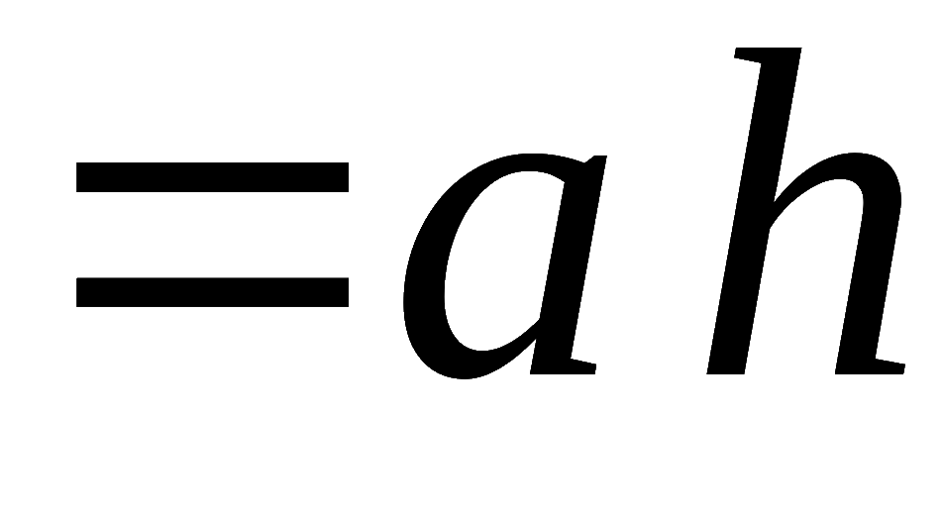

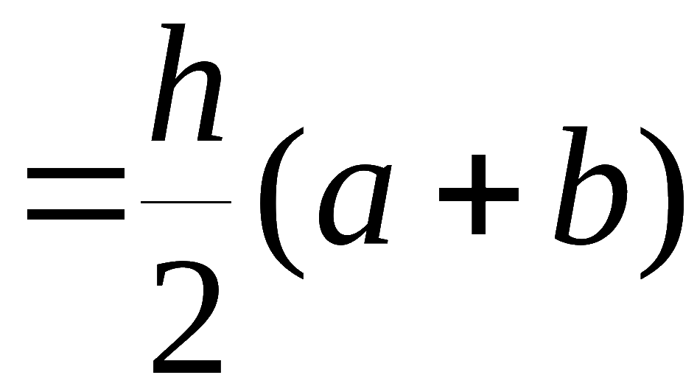



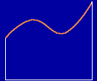
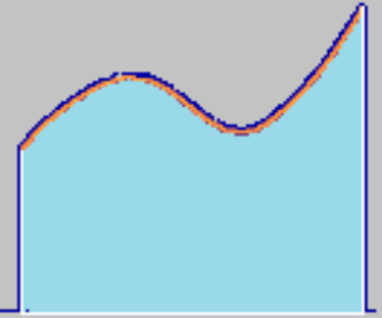
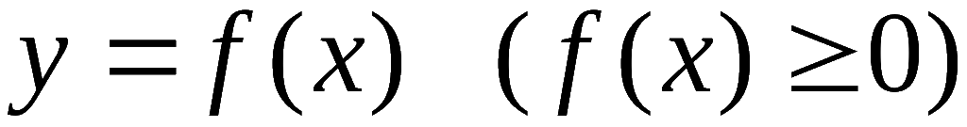

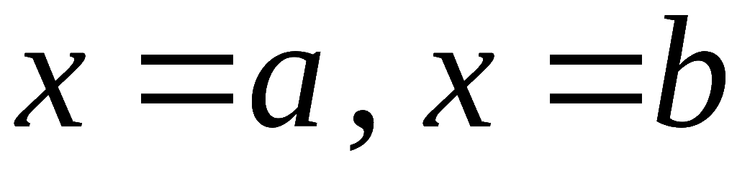





一、定积分问题举例
矩形面积
梯形面积
1. 曲边梯形的面积
设曲边梯形是由连续曲线
以及两直线
所围成 ,
求其面积 A .

Slide 3
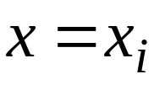
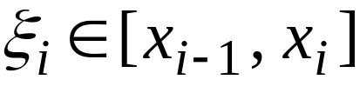
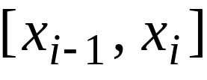
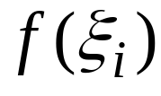

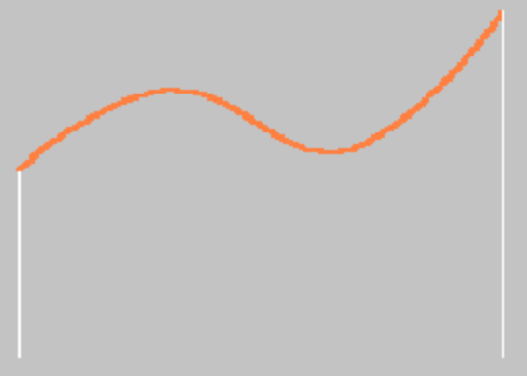





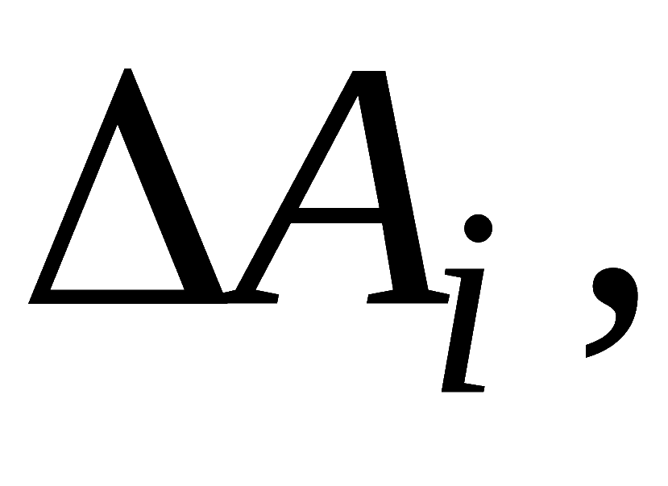

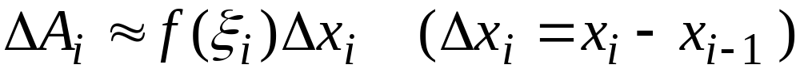
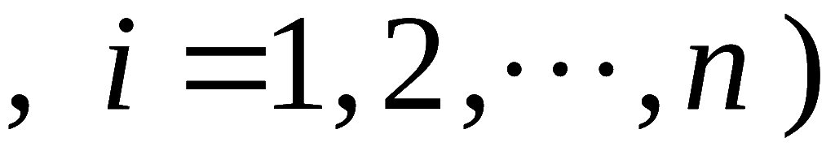
解决步骤 :
1) 大化小.
在区间 [a , b] 中任意插入 n –1 个分点
用直线
将曲边梯形分成 n 个小曲边梯形;
2) 常代变.
在第i 个窄曲边梯形上任取
作以
为底 ,
为高的小矩形,
并以此小
矩形面积近似代替相应
窄曲边梯形面积
得

Slide 4
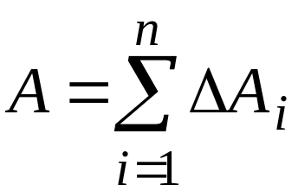
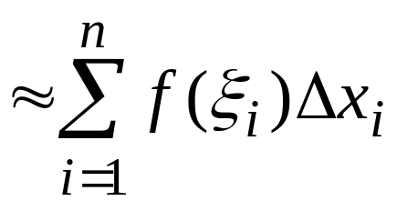
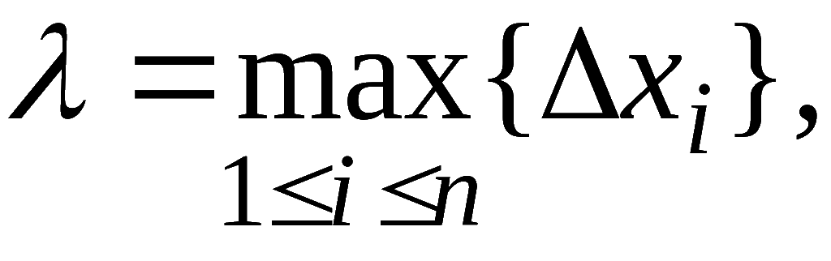
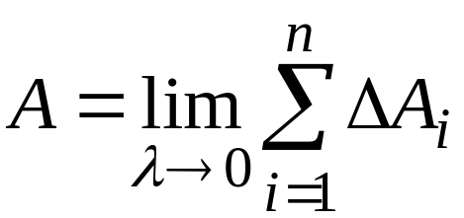
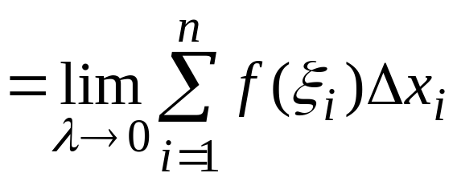
3) 近似和.
4) 取极限.
令
则曲边梯形面积

Slide 5

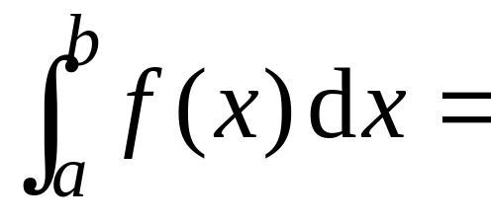
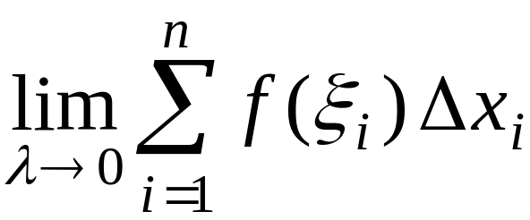
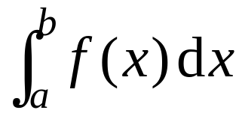
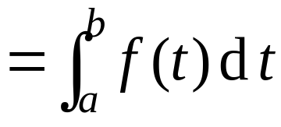
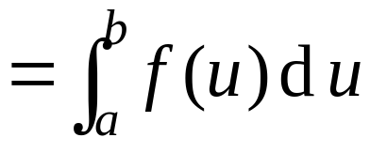
积分上限
积分下限
被积函数
被积表达式
积分变量
积分和
定积分仅与被积函数及积分区间有关 ,
而与积分
变量用什么字母表示无关 ,
即

Slide 6
1. 定积分的定义
— 乘积和式的极限
矩形公式
近似计算
梯形公式
抛物线法公式

Slide 7
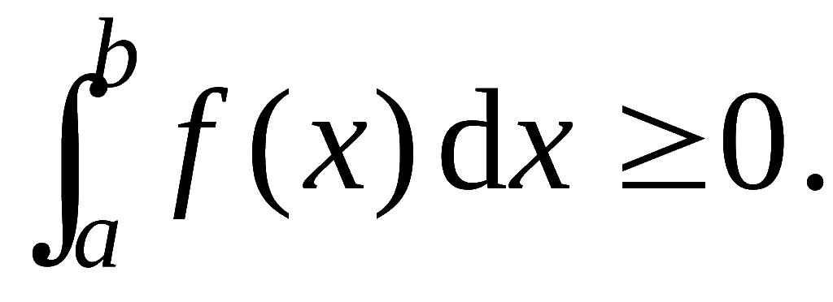
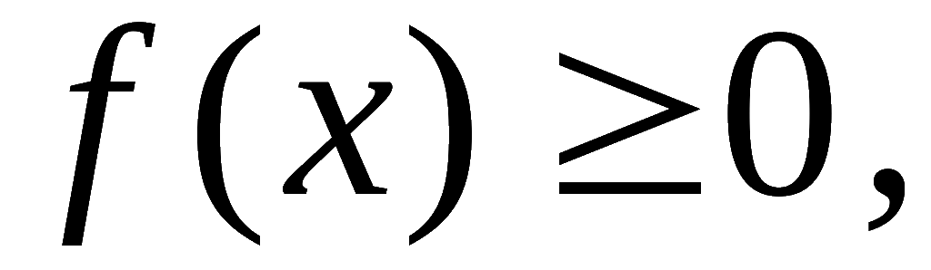
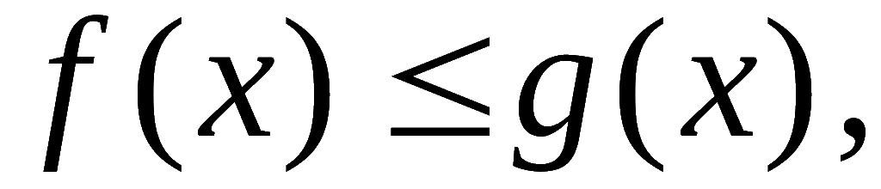
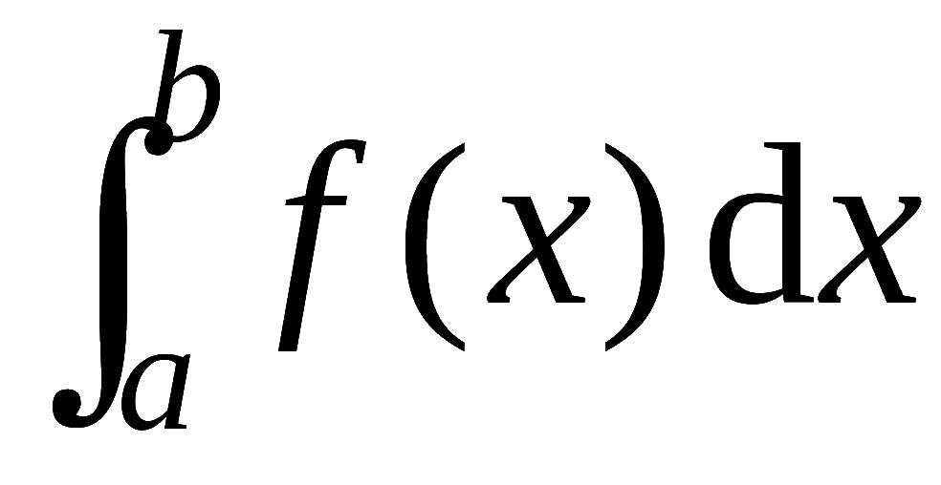
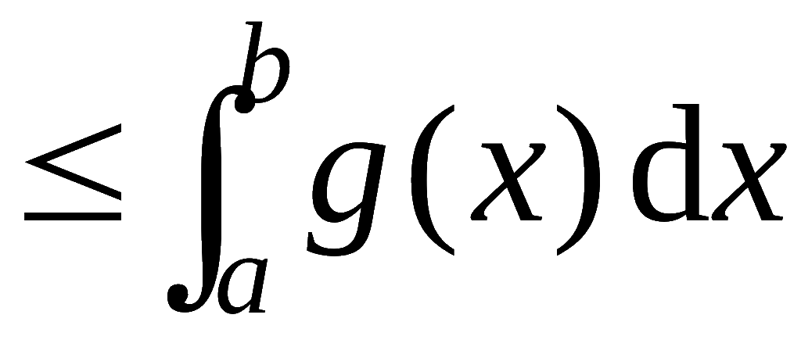
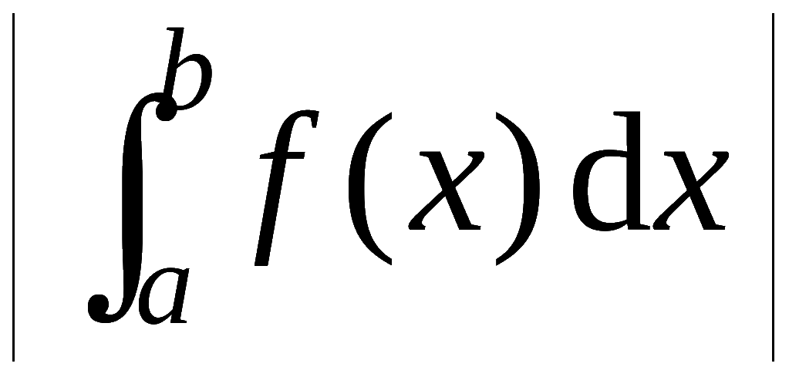
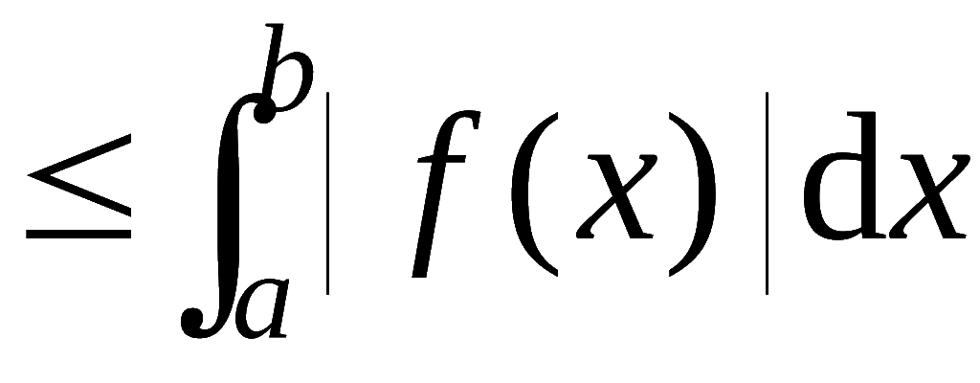

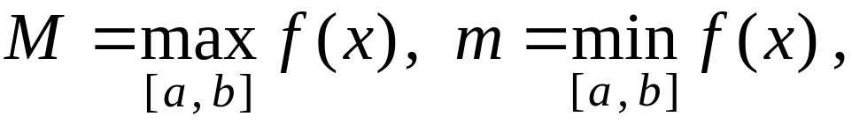
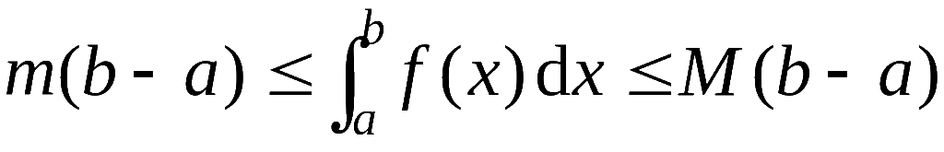
6. 若在 [a , b] 上
定积分性质
则
推论1. 若在 [a , b] 上
则
推论2.
7. 设
则

Slide 8
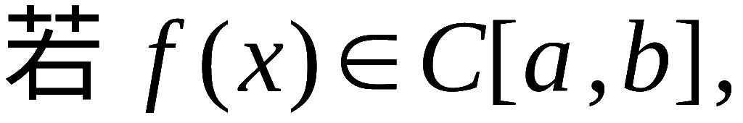
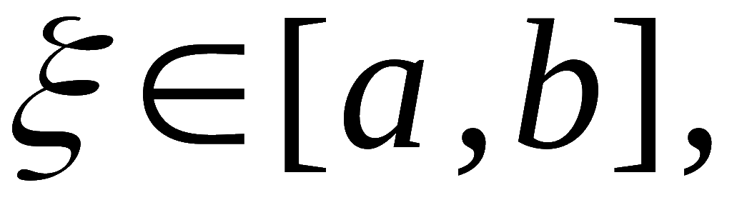
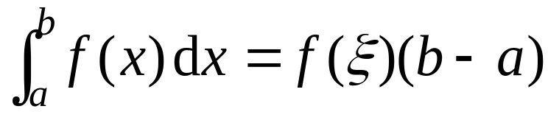
8. 积分中值定理
则至少存在一点
使
Notes:
运行时, 点击按钮“性质7”, 可显示性质7.

Slide 9
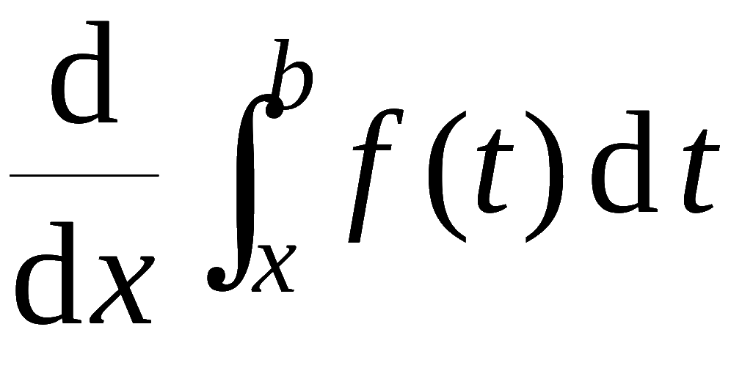
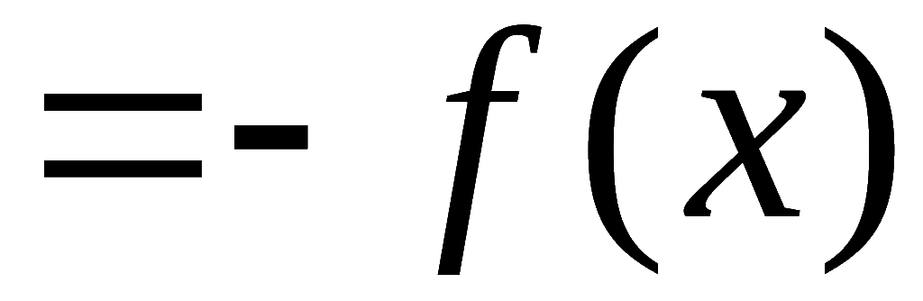
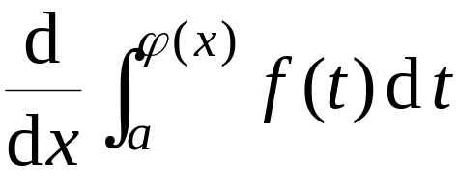

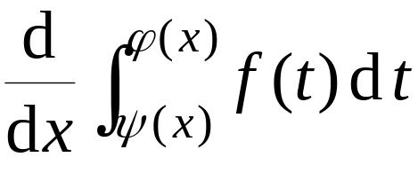
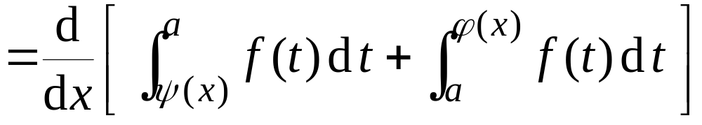
2) 其他变限积分求导:

Slide 10
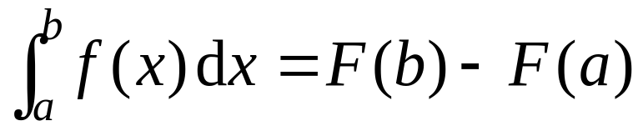
牛顿 – 莱布尼茨公式
定理2.
函数 ,
则
( 牛顿 - 莱布尼茨公式)

Slide 11
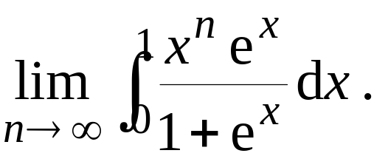
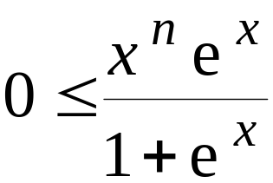
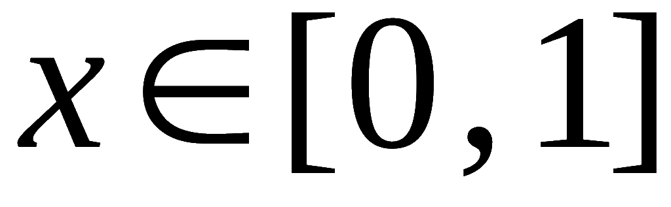
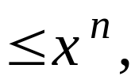
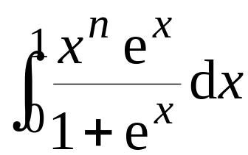
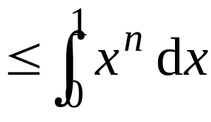
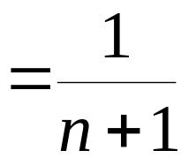

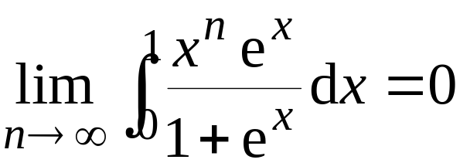
一、与定积分概念有关的问题的解法
1. 用定积分概念与性质求极限
2. 用定积分性质估值
3. 与变限积分有关的问题
例1. 求
解: 因为
时,
所以
利用夹逼准则得

Slide 12







例2. 求
(1998考研)
解：将数列适当放大和缩小，以简化成积分和形式
已知
利用夹逼准则可知

Slide 13











例4. 证明
证: 令
则
令
得
故

Slide 14






二、有关定积分计算和证明的方法
1. 熟练掌握定积分计算的常用公式和方法
思考: 下列作法是否正确?
2. 注意特殊形式定积分的计算
3. 利用各种积分技巧计算定积分
4. 有关定积分命题的证明方法

Slide 15






例10. 选择一个常数 c , 使
解: 令
则
因为被积函数为奇函数 , 故选择 c 使
即
可使原式为 0 .

Slide 16




例16.
设函数 f (x) 在[a, b] 上连续,在(a, b) 内可导, 且
(1) 在(a, b) 内 f (x) > 0 ;
(2) 在(a, b) 内存在点 ξ, 使
(3) 在(a, b) 内存在与 ξ 相异的点η , 使
(2003 考研)

Slide 17









证: (1)
由 f (x)在[a, b]上连续,
知 f (a) = 0.
所以f (x)
在(a, b)内单调增,
因此
(2) 设
满足柯西中值定理条件,
于是存在

Slide 18





即
(3) 因
在[a, ξ] 上用拉格朗日中值定理
代入(2)中结论得
因此得

Slide 19
第六章
定积分的应用
1. 定积分的应用
几何方面 :
面积、
体积、
弧长、
表面积 .
物理方面 :
质量、
作功、
侧压力、
引力、
转动惯量 .
2. 基本方法 :
元素法
元素形状 :
条、
段、
带、
片、
扇、
环、
壳 等.

Slide 20















例1. 求抛物线
在(0,1) 内的一条切线,
使它
与两坐标轴和抛物线所围图形的面积最小.
解: 设抛物线上切点为
则该点处的切线方程为
它与 x , y 轴的交点分别为
所指面积

Slide 21









得[ 0 , 1] 上的唯一驻点
故为最小值点,
因而所求切线为

Slide 22










例2. 设非负函数
曲线
与直线
及坐标轴所围图形
面积为 2 ,
(1) 求函数
(2) a 为何值时, 所围图形绕 x 轴一周所得旋转体
体积最小 ?
解: (1)
由方程得
即
故得

Slide 23


















又
(2) 旋转体体积
又
为唯一极小值点,
因此
时 V 取最小值 .

Slide 24



















例4. 证明曲边扇形
绕极轴
旋转而成的体积为
证: 先求
上微曲边扇形
绕极轴旋转而成的体积
体积元素
故

Slide 25


















例5. 求由
与
所围区域绕
旋转所得旋转体体积.
解: 曲线与直线的交点坐标为
曲线上任一点
到直线
的垂直距离为
则
故所求旋转体体积为
Notes:
rho是垂直距离，距离*cosA

Slide 26
第七章
微分方程

Slide 27
一、一阶微分方程求解
1. 一阶标准类型方程求解
可分离变量方程
三个标准类型
齐次方程
线性方程
关键: 辨别方程类型 , 掌握求解步骤
2. 一阶非标准类型方程求解

Slide 28








齐次方程
形如
的方程叫做齐次方程 .
解法:
令
代入原方程得
分离变量:
两边积分, 得
积分后再用
代替 u,
便得原方程的通解.

Slide 29


一阶线性方程
方法1 先解齐次方程 , 再用常数变易法.
方法2 用通解公式

Slide 30







可降阶微分方程的解法
—— 降阶法
逐次积分
令
令

Slide 31
高阶线性微分方程
线性齐次方程解的结构
线性非齐次方程解的结构

Slide 32




线性齐次方程解的结构
定理1.
是二阶线性齐次方程
的两个解,
也是该方程的解.
(叠加原理)

Slide 33



定理 2.
是二阶线性齐次方程的两个线
性无关特解,
则
数) 是该方程的通解.

Slide 34



线性非齐次方程解的结构
定理 3.
是二阶非齐次方程
①
的一个特解,
Y (x) 是相应齐次方程的通解,
则
②
是非齐次方程的通解 .

Slide 35



定理 4.
分别是方程
的特解,
是方程
的特解. (非齐次方程之解的叠加原理)
定理3, 定理4 均可推广到 n 阶线性非齐次方程.

Slide 36



定理 5.
给定 n 阶非齐次线性方程
是对应齐次方程的 n 个线性
无关特解,
是非齐次方程的特解,
则非齐次方程
的通解为
齐次方程通解
非齐次方程特解

Slide 37
常系数
齐次线性微分方程
基本思路:
求解常系数线性齐次微分方程
转化
求特征方程(代数方程)之根

Slide 38








特征方程:
特 征 根
通 解
实根
以上结论可推广到高阶常系数线性微分方程 .
Notes:
写在黑板

Slide 39





推广:
特征方程:
若特征方程含 k 重实根 r , 则其通解中必含对应项
若特征方程含 k 重复根
则其通解中必含
对应项

Slide 40





二阶常系数线性非齐次微分方程 :
①
根据解的结构定理 , 其通解为
齐次方程通解
非齐次方程特解
求特解的方法
— 待定系数法
根据 f (x) 的特殊形式 ,
的待定形式,
代入原方程比较两端表达式以确定待定系数 .

Slide 41






λ 为特征方程的 k (=0, 1, 2) 重根,
则设特解为
为特征方程的 k (=0, 1 )重根,
则设特解为
3. 上述结论也可推广到高阶方程的情形.

Slide 42
第八章
空间解析几何

Slide 43






一、内容小结
1. 空间直线与平面的方程
空间平面
一般式
点法式
截距式
三点式

Slide 44





空间直线
一般式
对称式
参数式
为直线上一点;
为直线的方向向量.

Slide 45





2.线面之间的相互关系
面与面的关系
平面
平面
垂直:
平行:
夹角公式:

Slide 46









线与线的关系
直线
直线
垂直:
平行:
夹角公式:

Slide 47






面与线间的关系
平面:
直线:
垂直：
平行：
夹角公式：

Slide 48





3. 相关的几个问题
(1) 过直线
的平面束
方程

Slide 49











(2)点
到平面 Π ：A x+B y+C z+D = 0
的距离为
d
Π

Slide 50












(3) 点
到直线
的距离
为
d

Slide 51














例8.直线
绕 z 轴旋转一周, 求此旋转
曲面的方程.
提示:
在 L 上任取一点
旋转轨迹上任一点,
则有
得旋转曲面方程

